Slide 1
手动面条机2组
组员：武磊，季东杰，崔光辉，梁连吉

Slide 2
一
产品介绍
目录
二
螺杆工艺卡
三
工艺过程分析

Slide 3
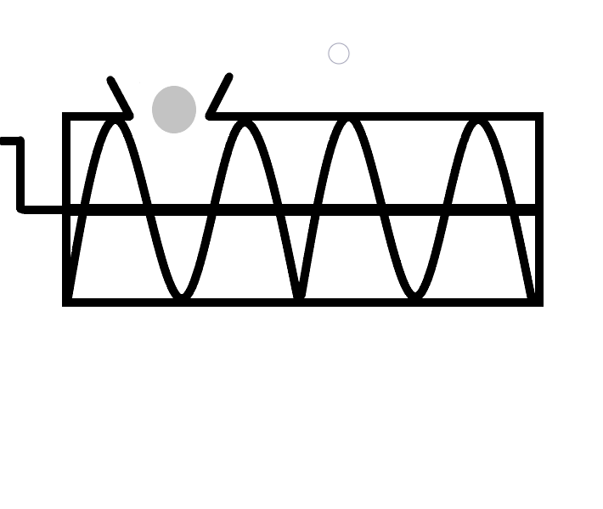
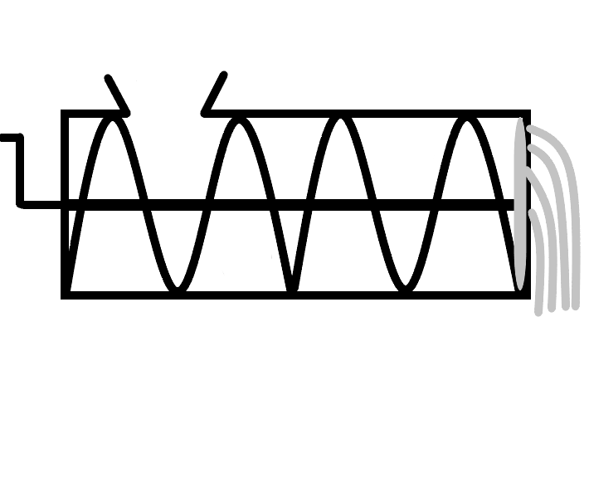
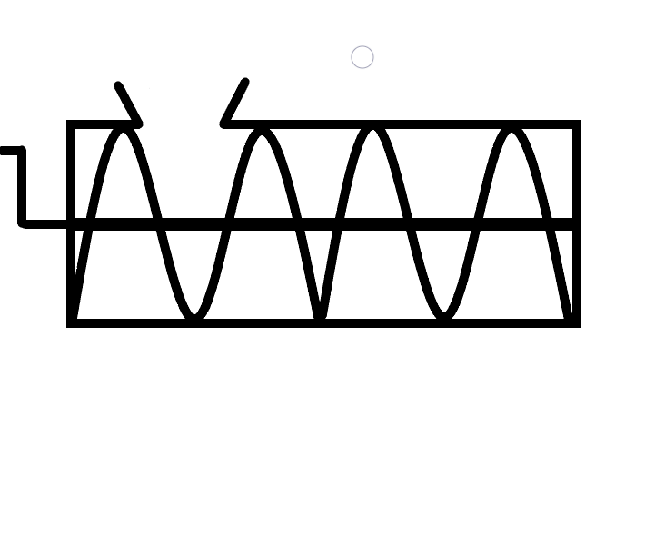
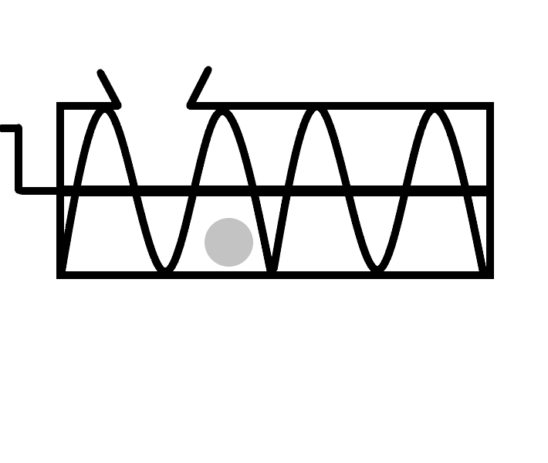
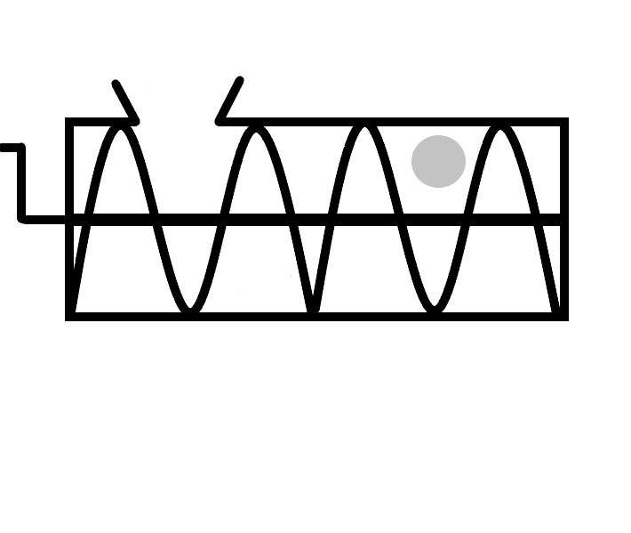
【一】产品介绍

Slide 4
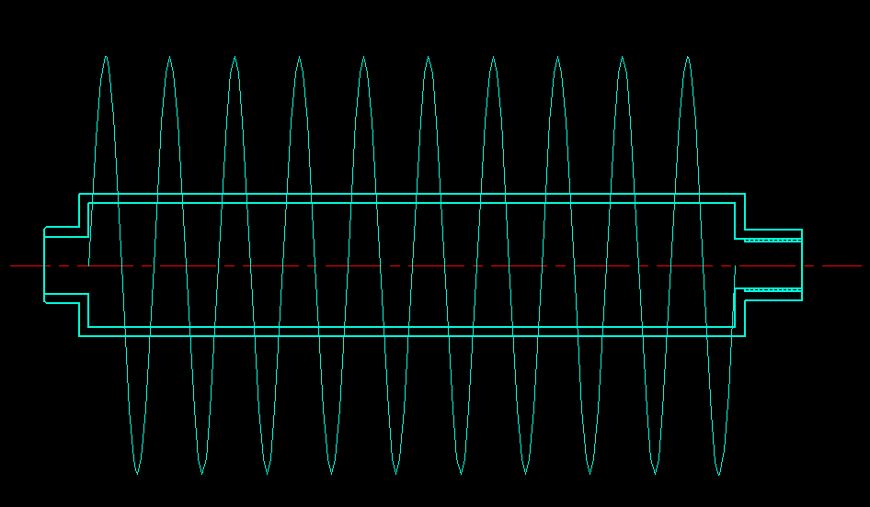
【二】模具工艺卡
螺杆

Slide 5
【二】模具工艺卡
山 东 大 学 工 程 训 练 中 心 |  |  |  |  |  |  | 机 械 加 工 工 艺 过 程 卡 片 |  |  |  |  |  | 产品型号 |  |  |  |  | 零（部）件图号 |  |  |  |  |  |  |  | 共 1 页
 |  |  |  |  |  |  |  |  |  |  |  |  | 产品名称 |  |  |  |  | 零（部）件名称 |  |  |  | 螺杆 |  |  |  | 第 1 页
材料牌号 |  |  | 不锈钢304 |  | 毛坯种类 |  | 筒材 棒料 钢板 |  | 毛坯外形尺寸 |  |  | 筒材：30*140 棒料：88*20 钢板：40*200*3 |  |  |  | 每坯件数 |  |  | 每台件数 |  |  |  |  |  | 备 注
工序号 | 工序名称 |  | 工 序 内 容 |  |  |  |  |  |  |  |  |  |  | 车间 |  | 设 备 |  |  | 工 艺 装 备 |  |  |  |  |  |  | 工 时
 |  |  |  |  |  |  |  |  |  |  |  |  |  |  |  |  |  |  | 夹 具 | 刃 具 |  |  | 量 具 |  |  | 准终 |  | 单件
1 | 冲压 |  | 将钢板落料成2个直径为30mm的圆盘，并在一圆盘中心拉伸一直径15，深12的通孔，另一圆盘中心拉伸一直径16深2的坑洞 |  |  |  |  |  |  |  |  |  |  |  |  | 冲床
2 | 攻丝 |  | 在深12的通孔上加工8mm的内螺纹 |  |  |  |  |  |  |  |  |  |  |  |  | 丝锥
3 | 钻孔 |  | 在棒材中间钻一直径30的孔 |  |  |  |  |  |  |  |  |  |  |  |  | 钻床
4 | 切割 |  | 将钻完孔的棒材切割成厚度为0.8的铁环，至少10片，并将每个铁环切开一口 |  |  |  |  |  |  |  |  |  |  |  |  | 电火花线切割机
5 | 焊接1 |  | 将冲压攻丝得到的两块零件焊接到筒材两侧 |  |  |  |  |  |  |  |  |  |  |  |  | 氩弧焊
6 | 焊接2 |  | 将切割得到的铁环掰开焊接在筒材外壁并依次首尾相接形成螺旋线 |  |  |  |  |  |  |  |  |  |  |  |  | 氩弧焊
 |  |  |  |  |  |  |  |  |  |  |  |  |  |  |  |  | 编 制 （日 期） |  | 审 核 （日 期） |  | 会 签 （日 期） |  |  | 批 准 （日 期）
标记 |  | 处数 |  | 更改文件号 |  | 签 字 |  | 日 期 | 标记 | 处数 | 更该文件号 |  | 签 字 |  | 日 期

Slide 6
【三】工艺过程分析
问题：冲压过程是否可以形成通孔
在模锻生产过程中，为了避免上、下模膛中的上、下模突出部分在模锻的锻足阶段直接接触，以避免该部分的直接刚性接触所引起的模具损坏或模锻设备损坏，提高模具的使用寿命，从而提高生产效率、保证模锻设备的安全运行，要求上、下模膛中的突出部分在锻足阶段有一定的距离。由于上、下模膛中的上、下模突出部分的高度有限，在模锻过程中不可能把金属完全分开而挤压出通孔，而只能压凹成盲孔，中间留有一层连皮，这层连皮在切飞边时冲除后，才成为通孔。

Slide 7
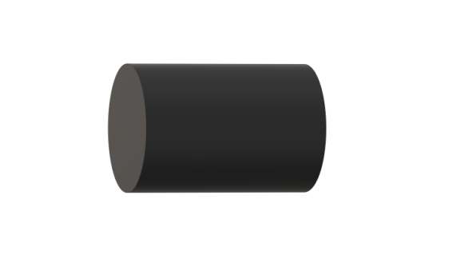
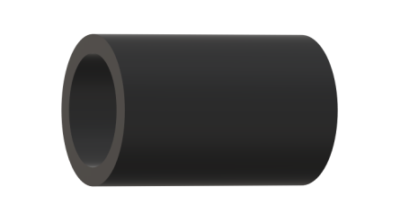
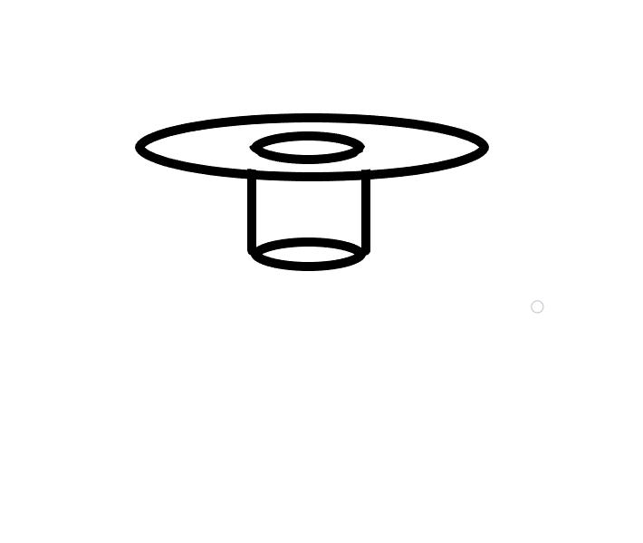
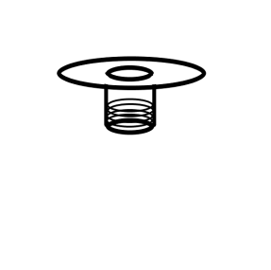
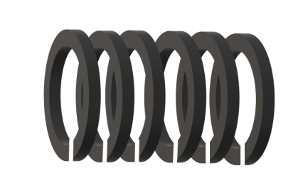
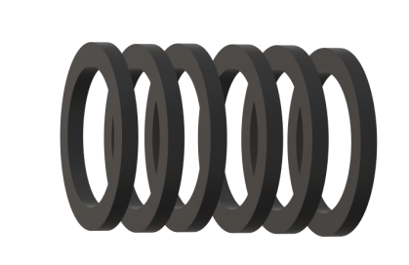
【三】工艺过程分析
1
冲压
3
钻孔
2
攻丝
4
切割

Slide 8
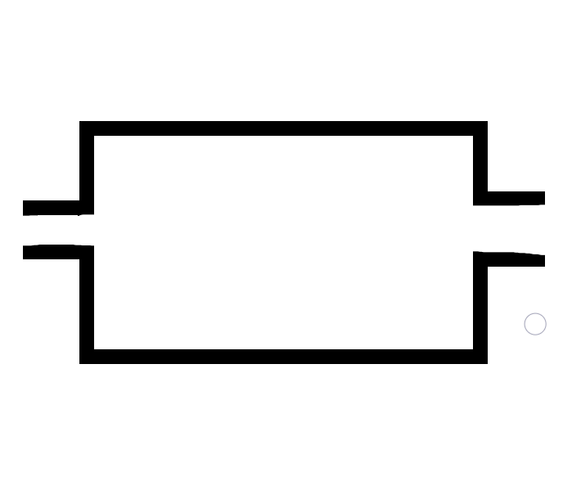
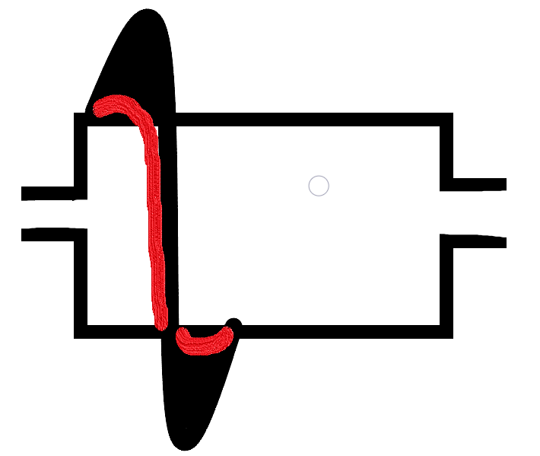
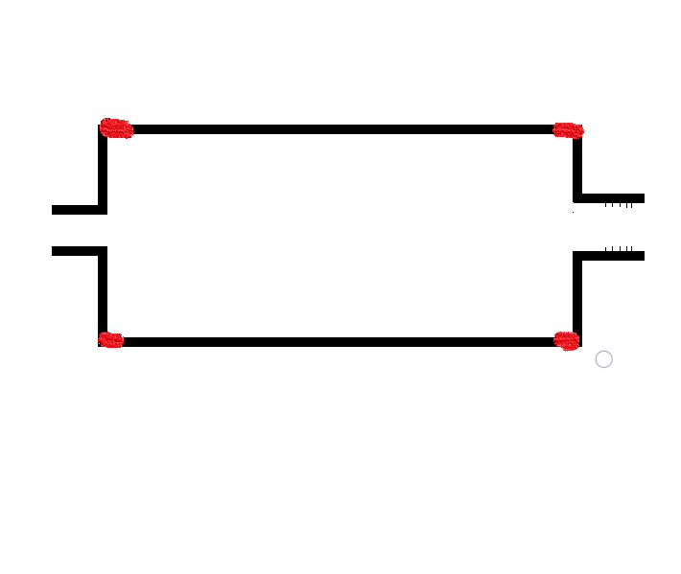
【三】工艺过程分析
焊接1
切片处理
焊接二

Slide 9
【三】工艺过程分析
为什么要使用氩弧焊？
氩弧焊，是使用氩气作为保护气体的一种焊接技术。又称氩气体保护焊。就是在电弧焊的周围通上氩气保护气体，将空气隔离在焊区之外，防止焊区的氧化。 氩弧焊技术是在普通电弧焊的原理的基础上，利用氩气对金属焊材的保护，通过高电流使焊材在被焊基材上融化成液态形成熔池，使被焊金属和焊材达到冶金结合的一种焊接技术，由于在高温熔融焊接中不断送上氩气，使焊材不能和空气中的氧气接触，从而防止了焊材的氧化，因此可以焊接不锈钢、铁类五金金属。

Slide 10
【三】工艺过程分析
氩弧焊的优势：
1、氩气保护可隔绝空气中氧气、氮气、氢气等对电弧和熔池产生的不良影响，减少合金元素的烧损，以得到致密、无飞溅、质量高的焊接接头； 总结：最大的特点是 无飞溅。 2、氩弧焊的电弧燃烧稳定，热量集中，弧柱温度高，焊接生产效率高，热影响区窄， 所焊的焊件应力、变形、裂纹倾向小； 总结：最大的特点是 变形小。 3、氩弧焊为明弧施焊，操作、观察方便； 4、电极损耗小，弧长容易保持，焊接时无熔剂、涂药层，所以容易实现机械化和自动化； 5、氩弧焊几乎能焊接所有金属，特别是一些难熔金属、易氧化金属，如镁、钛、钼、锆、铝等及其合金； 总结：最大的特点是 应用广。 6、不受焊件位置限制，可进行全位置焊接。

Slide 11
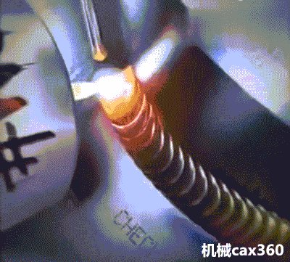
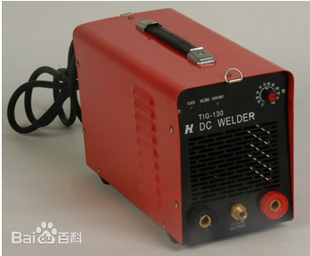
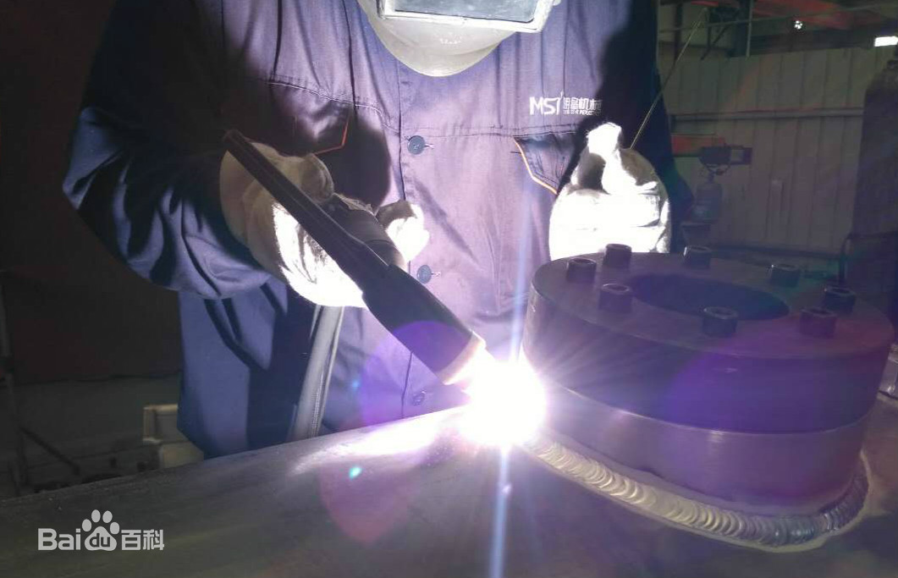
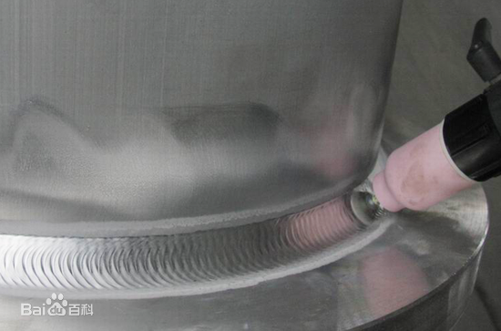
【三】工艺过程分析

Slide 12
Thank You
每一次挑战·越努力·越幸运

